Slide 1
ANDES SINDICATO NACIONAL
ADUFPEL SEÇÃO SINDICAL
Previdência dos(as) Servidores(as) Públicos(as)
Leandro Madureira silva
Advogado, ESPECIALISTA EM DIREITO PREVIDENCIÁRIO E DIREITO PÚBLICO, PROFESSOR E MESTRANDO. SÓCIO DO ESCRITÓRIO MAURO MENEZES & ADVOGADOS – MEMBRO DA AJN
PELOTAS-RS, 27 de maio de 2023.

Slide 2
Tópicos que serão abordados:
Reformas Previdenciárias de 1998, 2003 e 2005;
Previdência Complementar dos servidores públicos
Reforma da Previdência de 2019.

Slide 3
16/12/1998
31/12/2003
TEXTO ORIGINAL DA CF/88 30/35 ANOS DE SERVIÇO PROVENTOS: Integralidade – última remuneração REAJUSTE: Paridade | TEXTO DA CF PÓS EC 20/1998 55/60 ANOS DE IDADE 30/35 ANOS DE CONTRIBUIÇÃO 10 ANOS DE SERVIÇO PÚBLICO 5 ANOS NO CARGO PROVENTOS: Integralidade – última remuneração REAJUSTE: Paridade | TEXTO DA CF PÓS EC 41/2003 55/60 ANOS DE IDADE 30/35 ANOS DE CONTRIBUIÇÃO 10 ANOS DE SERVIÇO PÚBLICO 5 ANOS NO CARGO PROVENTOS: média aritmética das 80% maiores contribuições REAJUSTE: Valor real - lei
 | REGRA DE TRANSIÇÃO DA EC 20/98 48/53 ANOS DE IDADE 30/35 ANOS DE CONTRIBUIÇÃO 5 ANOS NO CARGO Pedágio de 20% PROVENTOS: Integralidade – última remuneração REAJUSTE: Paridade | REGRAS DE TRANSIÇÃO DA EC 41/2003 55/60 ANOS DE IDADE 30/35 ANOS DE CONTRIBUIÇÃO 20 ANOS NO SERVIÇO PÚBLICO 10 ANOS DE CARREIRA 5 ANOS NO CARGO PROVENTOS: Integralidade – última remuneração REAJUSTE: Paridade

Slide 4
31/12/2003
 |  | REGRAS DE TRANSIÇÃO DA EC 41/2003 48/53 ANOS DE IDADE 30/35 ANOS DE CONTRIBUIÇÃO 5 ANOS NO CARGO Pedágio de 20% PROVENTOS: média aritmética das 80% maiores contribuições REAJUSTE: Valor real – lei Redutor de 5% por ano antecipado na idade mínima de 55/60.

Slide 5
REGRA DE TRANSIÇÃO DA EC 47/2005
Todo servidor que tiver ingressado no serviço público até 16/12/1998, poderá se aposentar por essa regra, com integralidade e paridade, desde que complete:
30/35 anos de contribuição
55/60 anos de idade
25 anos de serviço público
15 anos de carreira
5 anos no cargo
O servidor que possuir mais tempo de contribuição além do mínimo, poderá diminuir 1 ano da idade mínima para cada ano de contribuição a mais.
Homem:
36 anos de contribuição → 59 anos de idade
37 anos de contribuição → 58 anos de idade
Mulher:
31 anos de contribuição → 54 anos de idade
32 anos de contribuição → 53 anos de idade

Slide 6
Previdência Complementar dos Servidores Públicos
- A previdência dos servidores públicos: sistema de recompensa versus sistema de contribuição;
- Aproximação do RPPS ao RGPS – possibilidade de achatamento das aposentadorias;
- Possibilidade de instituição da Previdência Complementar: prevista desde 1998, passa a existir na esfera federal em 2012 (Lei 12.618/2012);
- Entidades Fechadas de Previdência Complementar: FUNPRESP-EXE (alberga os servidores do Poder Executivo Federal e do Poder Legislativo Federal) e FUNPRESP-JUD (alberga os servidores do Poder Judiciário Federal e os membros do Ministério Público Federal) – data de ingresso em cargo público efetivo: 04/02/2013 para o FUNPRESP-EXE e 10/2013 para o FUNPRESP-JUD.

Slide 8
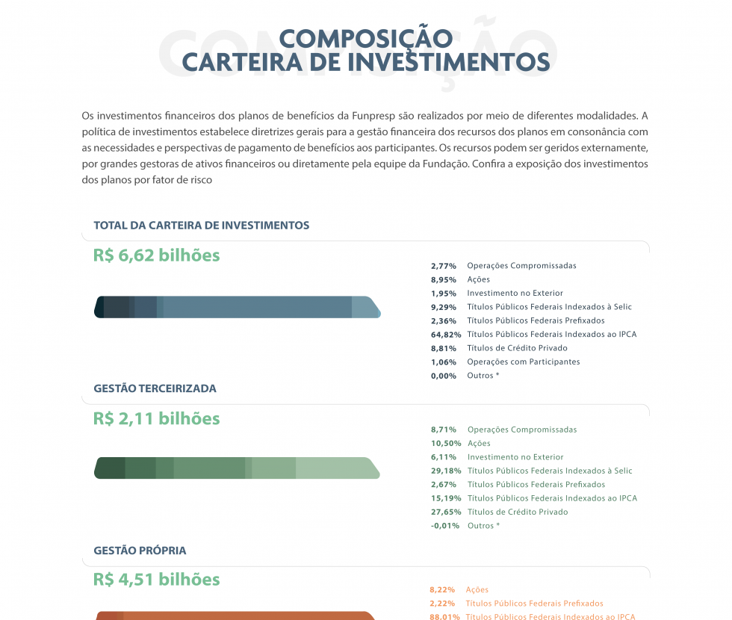
Composição da carteira em 2023

Slide 9
Previdência Complementar dos Servidores Públicos
- MP 676/2015 (texto enviado à Presidência): tornou automática a adesão do servidor ao contrato de previdência complementar desde a data de exercício – convertida na Lei 13.183/2015 – ADI 5502 – PGR é pela inconstitucionalidade;
- Se o servidor desejar deixar de fazer parte, pode cancelar a sua inscrição sem prejuízo das contribuições vertidas à entidade (FUNPRESP) se o fizer no prazo de até 90 dias (podendo a entidade realizar o pagamento em até 60 dias, corrigido monetariamente);
- Problemas: contrato facultativo, sistema opcional => necessidade de se aumentar o número de servidores aderentes ao Funpresp.

Slide 10
Previdência Complementar dos Servidores Públicos
- A contribuição dos servidores é calculada sobre a diferença entre os vencimentos/gratificações e o teto do INSS (que em 2023 é R$ 7.507,49). Ex: Com uma Renda de R$ 10.000,00, o salário de participação será de R$ 2.492,51. É possível optar entre três alíquotas de contribuição: 7,5%, 8,0% ou 8,5%. Nesse exemplo, aplicando-se o percentual máximo, o valor mensal de contribuição será de R$ 211,86.
- A patrocinadora contribuirá com o mesmo percentual, limitado a 8,5%.
- Renda vitalícia: O pagamento do benefício vitalício é garantido pelo Fundo Coletivo de Benefícios Extraordinários (FCBE). Este Fundo recebe contribuições de todos os participantes e corresponde a 21,53% das contribuições mensais dos participantes ativos normais e patrocinadores (poderá sofrer alterações).

Slide 11
Previdência Complementar dos Servidores Públicos
Chamarizes:
=> contribuição paritária do ente federativo, limitada a 8,5%*;
=> possibilidade de abatimento das contribuições no Imposto de Renda;
=> mobilidade previdenciária para quem quiser alterar o contexto laboral;
Desvantagens:
=> benefício variará de acordo com as reservas;
=> possibilidade de redução da alíquota de contribuição do ente federativo;*
=> jurisprudência em previdência complementar (Código de Defesa do Consumidor; contrato vigente na data da aposentadoria; má-gestão dos recursos);
=> valor das contribuições é pequeno para formação de reservas.

Slide 12
REFORMA DA PREVIDÊNCIA BOLSONARO-GUEDES – EC 103/19
PARA OS SERVIDORES PÚBLICOS, QUANTO ÀS APOSENTADORIAS VOLUNTÁRIAS, TEMOS:
- 2 (DUAS) REGRAS DE TRANSIÇÃO PARA A APOSENTADORIA, APLICÁVEL A TODOS QUE INGRESSARAM EM CARGO PÚBLICO EFETIVO ATÉ A DATA DE 13.11.2019;
- 1 (UMA) REGRA TRANSITÓRIA, QUE VIGERÁ ATÉ QUE LEI COMPLEMENTAR FUTURA REGULAMENTE A NOVA PREVIDÊNCIA;
-E A LEI COMPLEMENTAR FUTURA, PENDENTE DE ELABORAÇÃO.

Slide 13
REFORMA DA PREVIDÊNCIA BOLSONARO-GUEDES – EC 103/19
REGRAS DE TRANSIÇÃO DO RPPS: APOSENTADORIA VOLUNTÁRIA
Regra do Art. 4º - Aplicável a todos os servidores públicos federais que tenham ingressado no serviço público até a data de promulgação da EC 103/2019.
A aposentadoria voluntária será concedida quanto o servidor completar:
30 (m) /35 (h) anos de contribuição
57 (m) / 62 (h) anos de idade – em 2023
20 anos de serviço público
5 anos no cargo em que se der a aposentadoria
Somatório 90 (m) /100 (h) – progressivo (2023)*
Valor do benefício: média aritmética simples de todas as contribuições, multiplicada pelo percentual de 60% + 2% para cada ano além de 20.**

Slide 14
REFORMA DA PREVIDÊNCIA BOLSONARO-GUEDES – EC 103/19
* o somatório 90/100 será elevado de 1 ponto a cada ano, até atingir o limite de 100/105, quando poderá ser majorado de acordo com o aumento da expectativa de sobrevida.
Para saber a idade e somatório exigível, é preciso avaliar quanto tempo de contribuição falta para o servidor atingir o mínimo e daí calcular a sua idade e o seu somatório nessa data
O valor do benefício será de 60% + 2% para cada ano além do mínimo de 20 anos: logo, para atingir a aplicação do percentual de 100% sobre toda a sua média, o servidor precisa ter 40 anos de contribuição.
Quem se aposentar com o mínimo de anos de contribuição, terá a média de 80% (mulher, 30 anos), e de 90% (homem, 35 anos):
=> 60% (referente a 20 anos) + 2% x 10 anos (30-20:10): 80%;
=> 60% (referente a 20 anos) + 2% x 15 anos (35-20:15): 90%.

Slide 15
REFORMA DA PREVIDÊNCIA BOLSONARO-GUEDES – EC 103/19
Os servidores que tenham ingressado em cargo público de provimento efetivo até a data de 31.12.2003, poderão se aposentar com paridade e integralidade*** de proventos, desde que cumpram com os seguintes requisitos:
30 (m) /35 (h) anos de contribuição
62 (m) / 65 (h) anos de idade
20 anos de serviço público
5 anos no cargo em que se der a aposentadoria
Somatório 90 (m) /100 (h) – progressivo (2023)
Os servidores ingressantes nas demais datas (de 01.01.2004 a 04.02.2013; e de 04.02.2013 em diante) se submetem a regra de 60% + 2%, enquanto que o teto do INSS se aplica somente para aqueles que ingressaram a partir de 04.02.2013 ou que tenham migrado para o RPC/FUNPRESP.

Slide 16
REFORMA DA PREVIDÊNCIA BOLSONARO-GUEDES – EC 103/19
*** O texto aprovado promove a RELATIVIZAÇÃO da integralidade:
- Remuneração corresponde ao valor constituído pelo subsídio, pelo vencimento e pelas vantagens pecuniárias permanentes do cargo, estabelecidos em lei, acrescidos dos adicionais de caráter individual e das vantagens pessoais permanentes, OBSERVADOS OS SEGUINTES CRITÉRIOS:
- cargo sujeito a variação de carga horária: o valor das rubricas que refletem essa variação integrará o cálculo da aposentadoria pela média aritmética dessa carga, proporcional aos anos de recebimento e de contribuição;
- vantagens pecuniárias permanentes, variáveis por estarem vinculadas a indicadores de desempenho, produtividade ou situação similar, também serão calculadas pela consideração do tempo de recebimento com a respectiva contribuição, proporcional ao tempo.

Slide 17
REFORMA DA PREVIDÊNCIA BOLSONARO-GUEDES – EC 103/19
REGRAS DE TRANSIÇÃO DO RPPS: APOSENTADORIA VOLUNTÁRIA
Regra do Art. 20 - Aplicável a todos os servidores públicos federais que tenham ingressado no serviço público até a data de promulgação da EC 103/2019.
A aposentadoria voluntária será concedida quanto o servidor completar:
30 (m) /35 (h) anos de contribuição
57 (m) / 60 (h) anos de idade
20 anos de serviço público
5 anos no cargo em que se der a aposentadoria
Pedágio igual a 100% do tempo que falta para atingir o mínimo de anos de contribuição na data de entrada em vigor da PEC.

Slide 18
REFORMA DA PREVIDÊNCIA BOLSONARO-GUEDES – EC 103/19
*O valor do benefício para quem ingressou em cargo público efetivo até 31.12.2003 será igual à totalidade da remuneração (integralidade), com reajuste de paridade
**Para o servidor que ingressou em cargo público efetivo após 31.12.2003, o valor do benefício será definido em lei. Até a edição da lei, corresponderá à 100% da média aritmética, NÃO SE APLICANDO A ALÍQUOTA DE 60% + 2% (art. 26, § 4º, EC 103/2019.)

Slide 19
REFORMA DA PREVIDÊNCIA BOLSONARO-GUEDES – EC 103/19
Os servidores que tenham ingressado em cargo público de provimento efetivo até a data de 31.12.2003, poderão se aposentar com paridade e integralidade de proventos (observados os critérios de relativização).
Os servidores ingressantes nas demais datas (de 01.01.2004 a 04.02.2013; e de 04.02.2013 em diante) PODERÃO SE APOSENTAR COM 100% DA MÉDIA ARITMÉTICA, não se submetendo à regra de 60% + 2%.
O teto do INSS se aplica somente para aqueles que ingressaram a partir de 04.02.2013 ou que tenham migrado para o RPC/FUNPRESP e, nesse caso, se submetem também ao cálculo da alíquota de 60% + 2%.

Slide 20
REFORMA DA PREVIDÊNCIA BOLSONARO-GUEDES – EC 103/19
REGRAS TRANSITÓRIAS: vigentes até que lei complementar futura regulamente o assunto:
Regra do art. 10 - Aposentadoria por Idade:
65 (h) e 60 (m)
25 anos de contribuição
10 anos de serviço público e 5 anos no cargo
Será aplicada a regra de cálculo em que o valor do benefício será a média aritmética de todas as contribuições e também será aplicada a alíquota de 60% (+ 2% para cada ano além do mínimo de 20 anos). Ou seja, com 25 anos de contribuição, a alíquota é de 70%.

Slide 21
REFORMA DA PREVIDÊNCIA BOLSONARO-GUEDES – EC 103/19
REGRAS ESPECIAIS DE TRANSIÇÃO
Magistério (magistério na educação infantil e no ensino fundamental e médio) – menos cinco anos nos critérios de idade e tempo de contribuição em todas as regras de transição:
Art. 4º:
25/30 de tempo de contribuição
52/57, em 2023, de idade (sem paridade e integralidade)
20 anos de serviço público
5 anos no cargo
O somatório, em 2023, é de 85/95 e o limite máximo é de 92/100.
Cálculo: média das 100% e alíquota 60% + 2%.

Slide 22
REFORMA DA PREVIDÊNCIA BOLSONARO-GUEDES – EC 103/19
REGRAS ESPECIAIS DE TRANSIÇÃO
Magistério (magistério na educação infantil e no ensino fundamental e médio) – menos cinco anos nos critérios de idade e tempo de contribuição em todas as regras de transição:
Art. 4º:
25/30 de tempo de contribuição
57/60, em 2023, de idade (com paridade e integralidade)
20 anos de serviço público
5 anos no cargo
O somatório, em 2023, é de 85/95 e o limite máximo é de 92/100.
Cálculo: paridade e integralidade – necessário o ingresso até 31.12.2003.

Slide 23
REFORMA DA PREVIDÊNCIA BOLSONARO-GUEDES – EC 103/19
REGRAS ESPECIAIS DE TRANSIÇÃO
Magistério (magistério na educação infantil e no ensino fundamental e médio):
Art. 20:
25/30 de tempo de contribuição
52/55 de idade
20 anos de serviço público
5 anos no cargo
Pedágio de 100%.

Slide 24
REFORMA DA PREVIDÊNCIA BOLSONARO-GUEDES – EC 103/19
Na aposentadoria de magistério do art. 20, os servidores que tenham ingressado em cargo público de provimento efetivo até a data de 31.12.2003, poderão se aposentar com paridade e integralidade de proventos (observados os critérios de relativização).
Os servidores ingressantes nas demais datas (de 01.01.2004 a 04.02.2013; e de 04.02.2013 em diante) PODERÃO SE APOSENTAR COM 100% DA MÉDIA ARITMÉTICA, não se submetendo à regra de 60% + 2%.
O teto do INSS se aplica somente para aqueles que ingressaram a partir de 04.02.2013 ou que tenham migrado para o RPC/FUNPRESP e, nesse caso, se submetem também ao cálculo da alíquota de 60% + 2%.

Slide 25
REFORMA DA PREVIDÊNCIA BOLSONARO-GUEDES – EC 103/19
REGRAS ESPECIAIS TRANSITÓRIAS
Magistério (cargo federal de professor: magistério na educação infantil e no ensino fundamental e médio):
Art. 10, § 2º, inciso III:
25 anos de efetivo exercício no magistério na educação infantil e no ensino fundamental e médio);
57/60 de idade
10 anos de serviço público
5 anos no cargo
Cálculo: média aritmética de 100% e alíquota de 60% + 2%.

Slide 26
REFORMA DA PREVIDÊNCIA BOLSONARO-GUEDES – EC 103/19
REGRAS ESPECIAIS
Tempo Especial – REGRA DE TRANSIÇÃO (art. 21):
86 (oitenta e seis) pontos e 25 (vinte e cinco) anos de efetiva exposição.
20 anos de serviço público
5 anos no cargo efetivo
Cálculo: média aritmética de 100% e alíquota de 60% + 2%
Tempo Especial – REGRA TRANSITÓRIA (art. 10, §2º, inciso II):
60 anos de idade
25 anos de efetiva exposição e contribuição
10 anos de serviço público
5 anos no cargo efetivo em que for concedida a aposentadoria;
Cálculo: média aritmética de 100% e alíquota de 60% + 2%.

Slide 27
REFORMA DA PREVIDÊNCIA BOLSONARO-GUEDES – EC 103/19
REGRAS ESPECIAIS
Tempo Especial: possibilidade de conversão de tempo especial em comum que seja anterior à EC 103/2019 (MI 4204 e Recurso Extraordinário 1014286.)
Jurisprudência do STF: MI 880, Súmula Vinculante 33
Aplicam-se ao servidor público, no que couber, as regras do regime geral da previdência social sobre aposentadoria especial de que trata o artigo 40, § 4º, inciso III da Constituição Federal, até a edição de lei complementar específica.
https://portal.stf.jus.br/jurisprudencia/sumariosumulas.asp?base=26&sumula=1941

Slide 28
REFORMA DA PREVIDÊNCIA BOLSONARO-GUEDES – EC 103/19
REGRAS ESPECIAIS
Pessoa com deficiência (art. 22):
LEI COMPLEMENTAR 142/2013
10 anos de serviço público
5 anos no cargo efetivo
I - aos 25 (vinte e cinco) anos de tempo de contribuição, se homem, e 20 (vinte) anos, se mulher, no caso de segurado com deficiência grave;
II - aos 29 (vinte e nove) anos de tempo de contribuição, se homem, e 24 (vinte e quatro) anos, se mulher, no caso de segurado com deficiência moderada;
III - aos 33 (trinta e três) anos de tempo de contribuição, se homem, e 28 (vinte e oito) anos, se mulher, no caso de segurado com deficiência leve; ou
IV - aos 60 (sessenta) anos de idade, se homem, e 55 (cinquenta e cinco) anos de idade, se mulher, independentemente do grau de deficiência, desde que cumprido tempo mínimo de contribuição de 15 (quinze) anos e comprovada a existência de deficiência durante igual período.

Slide 29
REFORMA DA PREVIDÊNCIA BOLSONARO-GUEDES – EC 103/19
REGRAS ESPECIAIS
Pessoa com deficiência (art. 22):
CÁLCULO:
- 100% (cem por cento), no caso da aposentadoria de tempo de contribuição
- 70% (setenta por cento) mais 1% (um por cento) do salário de benefício por grupo de 12 (doze) contribuições mensais até o máximo de 30% (trinta por cento), no caso de aposentadoria por idade.

Slide 30
REFORMA DA PREVIDÊNCIA BOLSONARO-GUEDES – EC 103/19
PENSÃO POR MORTE (art. 23)
Aplicável ao servidor público, no caso de morte ocorrida após a Reforma da Previdência ser aprovada:
COTA FAMILIAR DE 50% + 10% PARA CADA BENEFICIÁRIO, incidente sobre:
- óbito do aposentado: valor da aposentadoria;
- óbito do servidor/trabalhador não-aposentado: cota incide sobre o valor hipotético da aposentadoria por incapacidade permanente.

Slide 31
REFORMA DA PREVIDÊNCIA BOLSONARO-GUEDES – EC 103/19
Idade do cônjuge na data do óbito | Duração máxima da pensão por morte
Menos de 22 anos | 3 anos
Entre 22 e 27 anos | 6 anos
Entre 28 e 30 anos | 10 anos
Entre 31 e 41 anos | 15 anos
Entre 42 e 44 anos | 20 anos
A partir de 45 anos | Vitalício
PENSÃO POR MORTE
Requisitos legais:
Se o casamento ou união estável tiver ocorrido há menos de 2 anos de duração, o cônjuge sobrevivente receberá a pensão por apenas 4 meses;
Se o servidor que falecer contribuiu por um tempo inferior a 18 meses, o cônjuge sobrevivente também receberá por apenas 4 meses.

Slide 32
REFORMA DA PREVIDÊNCIA BOLSONARO-GUEDES – EC 103/19
APOSENTADORIA POR INCAPACIDADE PERMANENTE (art. 10, inciso II):
o segurado precisa estar em condição de insusceptibilidade de readaptação – verificação periódica de sua capacidade laboral.
O valor do benefício será de 60% + 2% para cada ano além do mínimo de 20 anos. Se o servidor/segurado tiver menos de 20 anos de contribuição, será aplicado o percentual de 60% sobre a sua média, exceto se a incapacidade decorrer de acidente de trabalho, doença profissional ou doença do trabalho, quando se aplicará 100% sobre a média.

Slide 33
REFORMA DA PREVIDÊNCIA BOLSONARO-GUEDES – EC 103/19
REGRA DE CUMULAÇÃO DE BENEFÍCIOS:
Permitida a cumulação de:
- Pensão por morte + Pensão por morte, em regimes distintos;
- Pensão por morte + Aposentadoria, em regimes distintos;
- Pensões de militares com aposentadoria de outros regimes
Em qualquer hipótese, receba o maior benefício + um percentual sobre o segundo benefício:
60% do valor que exceder 1 sm ate 2 sm;
40% do valor que exceder 2 sm até 3 sm;
20% do valor que exceder 3 sm até 4 sm;
10% do valor que exceder 4 sm.

Slide 34
Pontos relevantes.
=> RELATIVIZAÇÃO DA INTEGRALIDADE NO CÁLCULO DOS PROVENTOS;
=> POSSIBILIDADE DE ANULAÇÃO DE APOSENTADORIA QUE JÁ TENHA SIDO CONCEDIDA, OU QUE VIER A SER CONCEDIDA, COM O CÔMPUTO DO TEMPO DE SERVIÇO SEM O RECOLHIMENTO DA RESPECTIVA CONTRIBUIÇÃO, INCLUSIVE DE TEMPO ORIUNDO DO INSS, INCLUSIVE DE PERÍODOS ANTERIORES A 1998;
=> PREVISÃO DE QUE A GESTÃO DOS BENEFÍCIOS DE RISCO (INCAPACIDADE/INVALIDEZ E MORTE) SEJA FEITA PELO SETOR PRIVADO (SECURITIZAÇÃO);
=> AUTORIZAÇÃO DE INSTITUIÇÃO, POR MEIO DE LEI, DE CONTRIBUIÇÃO EXTRAORDINÁRIA PARA O EQUACIONAMENTO DE DÉFICIT PREVIDENCIÁRIO – POR 20 ANOS.

Slide 35
Pontos relevantes.
=> DESCONSTITUCIONALIZAÇÃO DO SISTEMA DE PREVIDÊNCIA;
=> POSSIBILIDADE DE INSTITUIÇÃO DE UM REGIME DE CAPITALIZAÇÃO (PRIVATIZAÇÃO DO SISTEMA PREVIDENCIÁRIO) POR NOVA PEC A SER ENVIADA AO CONGRESSO;
=> POSSIBILIDADE DE GESTÃO DA PREVIDÊNCIA COMPLEMENTAR POR ENTIDADES ABERTAS (EMPRESAS FINANCEIRAS);
=> POSSIBILIDADE DE MAJORAÇÃO DE IDADE MÍNIMA POR LEI COMPLEMENTAR;

Slide 36
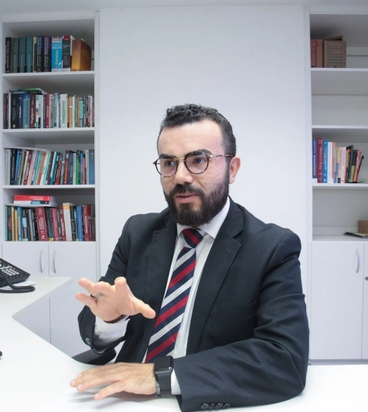
Previdência dos(as) Servidores(as) Públicos(as)
Leandro Madureira Silva
Advogado especialista em Direito Público, Previdência Social e Previdência Complementar.
Mestrando em Educação pela Faculdade de Educação da Universidade de Brasília – UnB (PPGEMP/FE)
Mauro Menezes & Advogados
www.mauromenezes.adv.br
Instagram: @leandromadureirasilva / @mauromenezesadvogados
(61) 98271-0346
madureira.leandro@gmail.com leandrom@mauromenezes.adv.br

